Slide 1
Работа с родителями в дошкольном образовательном учреждении «Волшебник» № 67

Slide 2
Наше дошкольное образовательное учреждение в течение многих лет проводит планомерную целенаправленную работу с родителями под единую цель: “Создание единого образовательно – оздоровительного пространства “детский сад – семья”. В работе с родителями решаются следующие, выделенные нами как приоритетные, задачи:
1. Повышение педагогической культуры родителей.
2. Изучение и обобщение лучшего опыта семейного воспитания.
3. Приобщение родителей к участию в жизни детского сада через поиск и внедрение наиболее эффективных форм работы.
Для решения поставленных задач на начало каждого учебного года составляется перспективный план работы с родителями, в котором прописывается работа в нескольких направлениях:
· в рамках реализации программы воспитания и обучения ребёнка в детском саду;
· в рамках реализации программы сохранения и укрепления здоровья детей;
· в рамках реализации целевой программы работы с семьей.
В начале учебного года в каждой возрастной группе проходят групповые собрания, на которых родителей знакомят с задачами воспитания и обучения детей на данный учебный год.
Пропаганда педагогических знаний ведется через систему наглядной агитации. В группах оформлены “Уголки для родителей”, где помещаются консультации по всем разделам программы, по вопросам оздоровления и воспитания детей. В специальных папках имеется подборка методических рекомендаций для родителей, составленных педагогами ГОУ

Slide 3
По вопросам сохранения и укрепления здоровья детей выпускаются санитарные бюллетени старшей медсестрой и инструктором по физической культуре согласно годовому плану работы. Оформлены специальные “Уголки здоровья”, где родители могут получить всю интересующую их информацию по вопросам оздоровления детей.
В каждой группе имеются тетради индивидуальной работы с детьми, которые ведут специалисты дошкольного отделения: инструктор по физической культуре, воспитатель по изобразительной деятельности, преподаватель грамоты и математики. Воспитатели ежедневно оформляют информационные стенды для родителей: “Чем мы занимались”, “Закрепите дома”, “Выучите вместе с детьми”.
В течение года заведующим, медицинскими работниками, логопедом, инструктором по физкультуре проводятся индивидуальные консультации с родителями.
Воспитатели дошкольных групп при составлении календарного планирования в начале каждого месяца прописывают работу с родителями, где указывают темы индивидуальных и групповых консультаций, тематику наглядной информации, работу с родительским комитетом.
Для обеспечения наибольшей эффективности работы с родителями на новый учебный год проводится анкетирование во всех группах в мае месяце с целью выявления наиболее приемлемых и эффективных форм работы с родительской общественностью.

Slide 4
Досуговое направление в работе с родителями оказалось самым привлекательным, востребованным, полезным, но и самым трудным в организации. Это объясняется тем, что любое совместное мероприятие позволяет родителям: увидеть изнутри проблемы своего ребенка, трудности во взаимоотношениях; апробировать разные подходы; посмотреть, как это делают другие, то есть приобрести опыт взаимодействия не только со своим ребенком, но и с родительской общественностью в целом. В группе проведены: - праздники «День Матери», «А ну-ка бабушки», «День рождения», «Лучшая семья моя», совместные проекты «Моя родословная», «Русская изба», выставки семейных коллекций, реликвий «Из бабушкиного сундучка», «Народная кукла», «Новогодняя игрушка». Участие семей в конкурсах на лучший рисунок, салфетку, поделку из природного материала, не только обогащает семейный досуг, но и объединяет детей и взрослых в общих делах. Они не остаются равнодушными: собирают рисунки, фотографии, готовят вместе с детьми интересные поделки. Это помогает мне лучше узнать моих воспитанников. Хотелось бы сказать об одном важном моменте в системе работы с родителями. Каждый человек, сделав какую – нибудь работу, нуждается в оценке своего труда. В этом нуждаются и наши родители. «Похвала полезна хотя бы потому, что укрепляет нас в доброжелательных измерениях», - писал Ф. Ларошфуко. Я думаю, что это актуально всегда и везде. В современных условиях детского сада трудно обойтись без поддержки родителей. Именно поэтому многое у нас в группе сделано руками пап и мам наших детей. Они помогли нам изготовить магнитную доску, пособия для занятий по обучению грамоте и математике, нарисовали красочные картины в спальню, связали красивые скатерти, помогли оформить уголок дежурства, уголок природы, эмоциональный уголок. С помощью родителей группа оформлена так, что каждый уголок используется для развития детей: много игрушек, «больница», «парикмахерская», «магазин».

Slide 5
Сценарии праздников и развлечений разрабатывала совместно с родителями. Чтобы эти мероприятия стали обучающими для детей и родителей, мы разработали определенный алгоритм подготовки к семейным праздникам: - выделение цели и задач мероприятий для детей, родителей и педагогов; - консультации для родителей; - составление плана проведения мероприятия и участия в нем родителей; - распределение ролей взрослых; - изготовление пригласительных билетов; - подготовка отдельных номеров (разучивание стихов, танцев, песен); - составление памятки – помощницы для родителей и для детей; - индивидуальные встречи и консультации; - изготовление атрибутов, пособий. Проводимая работа позволяет повысить психолого-педагогическую компетентность родителей в вопросах детско-родительских отношений. Праздник в детском саду – это радость, веселье, торжество, которое разделяют и взрослые, и дети. Родители – самые дорогие и близкие люди! Они увидели, что дети гордятся ими, им хочется вместе с ними танцевать, петь песни, играть. Пройдут годы, дети забудут песни, которые звучали на празднике, но в своей памяти они навсегда сохранят тепло общения, радость сопереживания. Ведь у нас одна цель- воспитывать будущих созидателей жизни. Каков человек -таков мир, который он создает вокруг себя. Хочется верить, что наши дети когда вырастут, будут любить и оберегать своих близких.

Slide 6
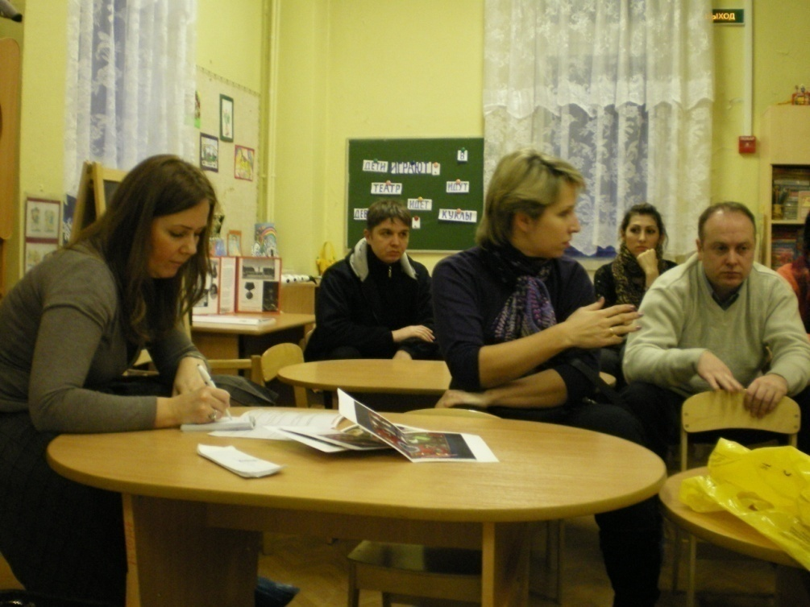
Родительские собрания

Slide 7
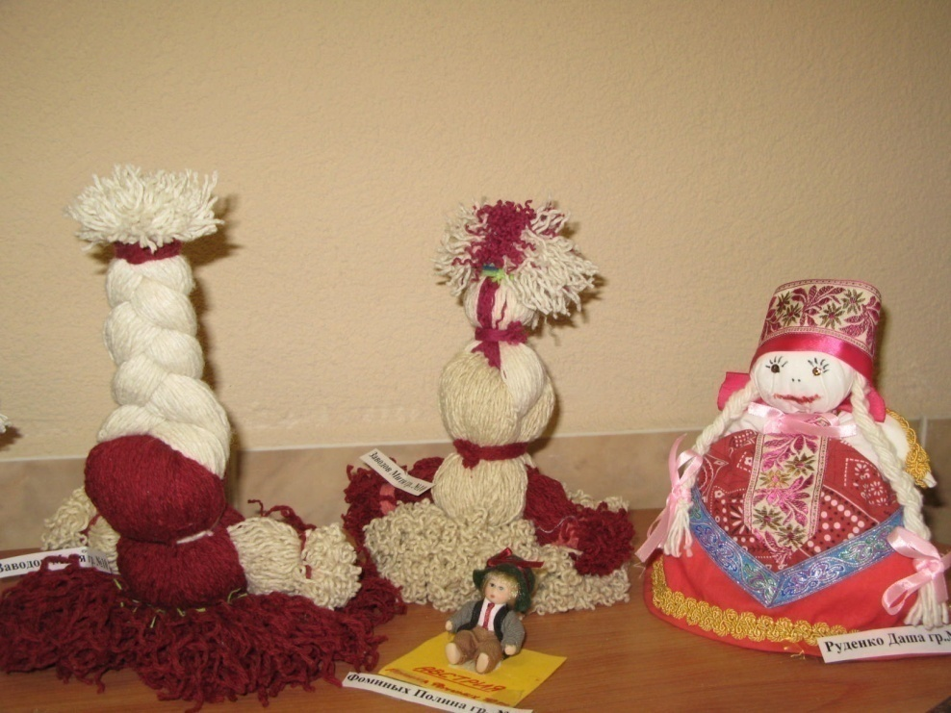
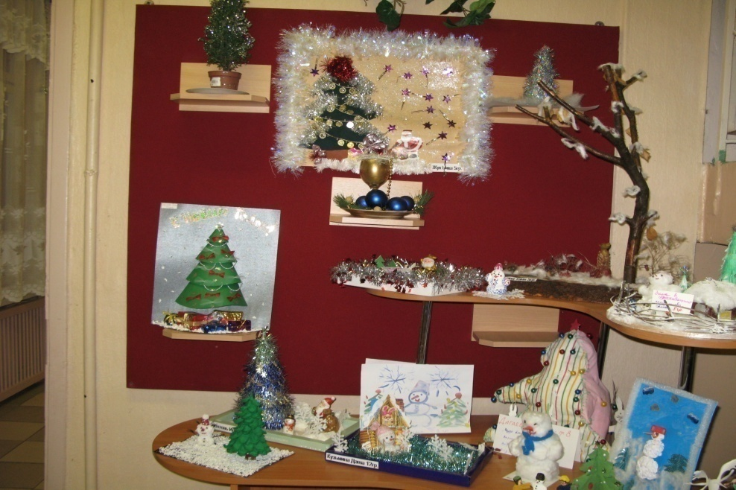
Выставки работ.

Slide 8
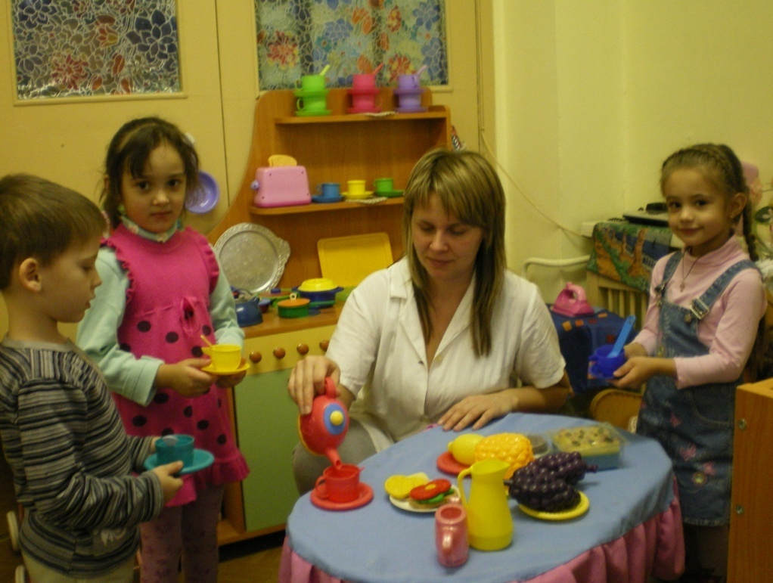
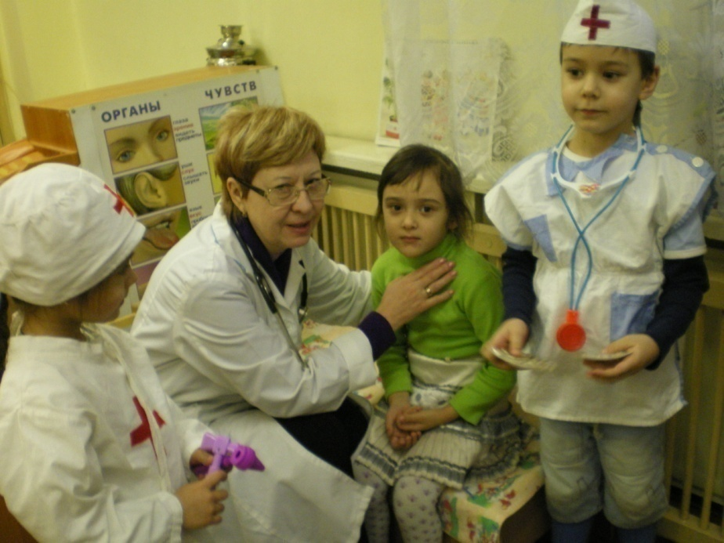
«Гость группы»

Slide 9
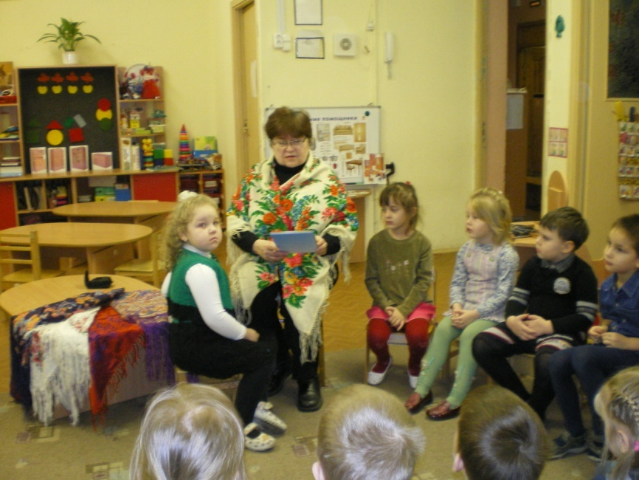
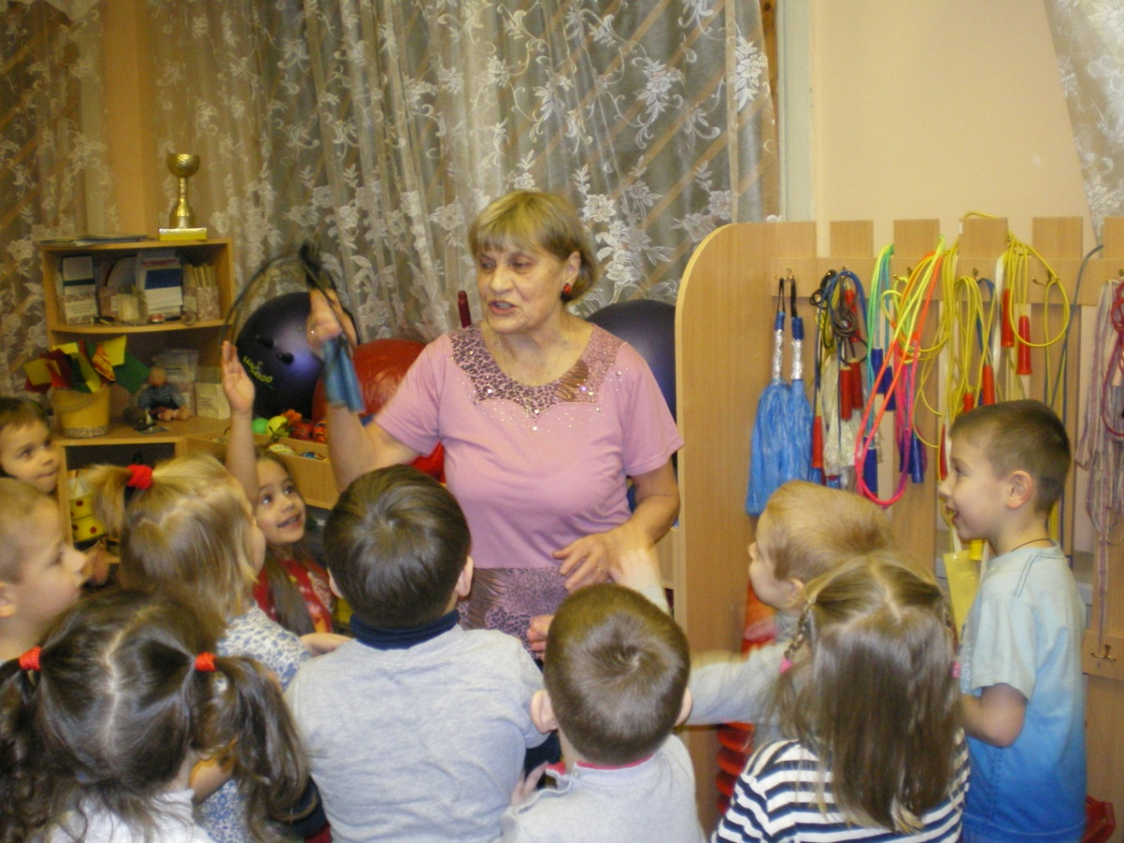
«Наши бабушки!»

Slide 10
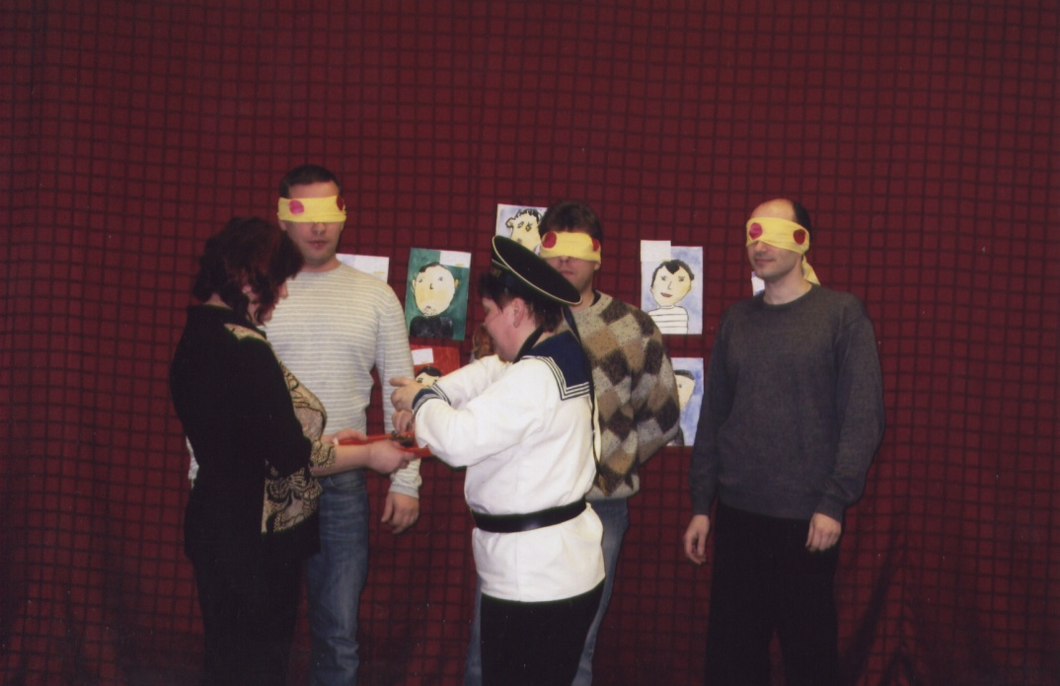
«Праздник для наших пап»

Slide 11
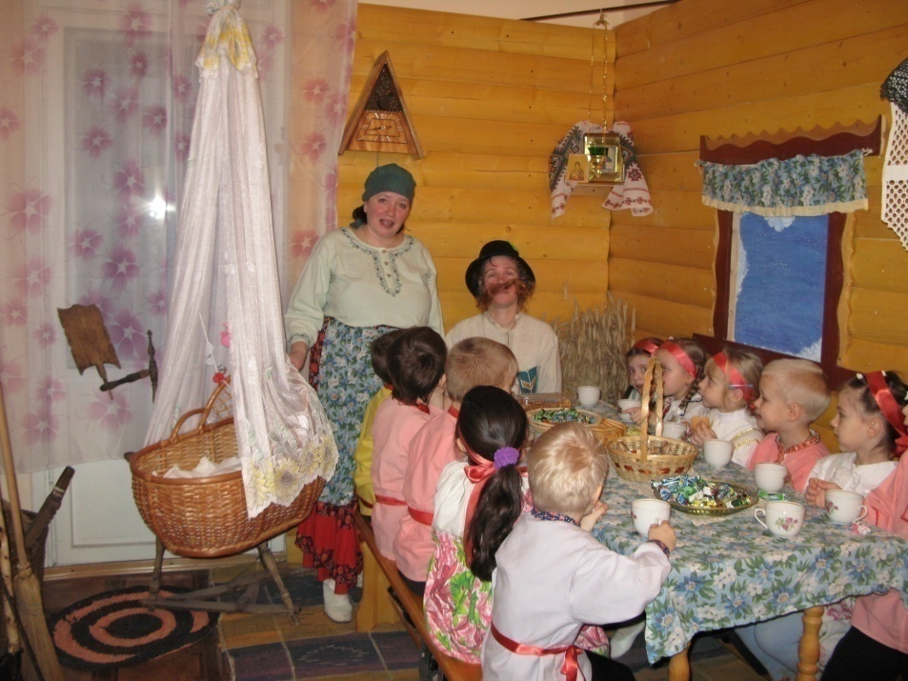
Проект «Русская изба»

Slide 12
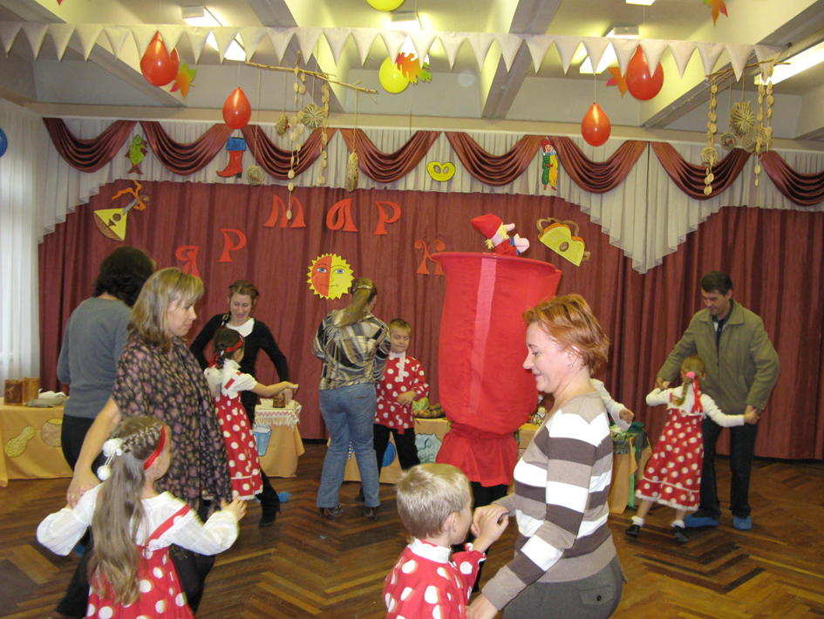
Народный праздники

